Slide 1
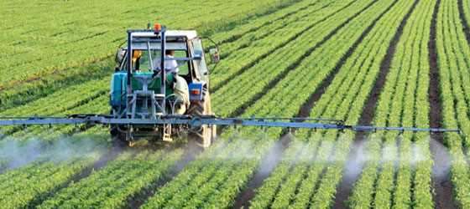
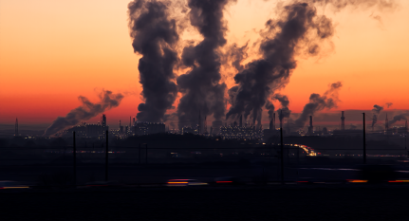
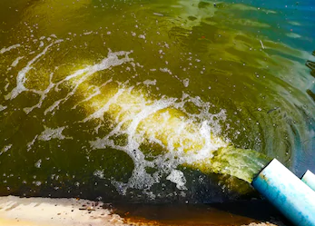
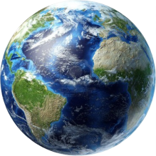
Úvod do problému chemického znečištění
Jakub Hofman
Seminář
3.10.2022

Slide 2
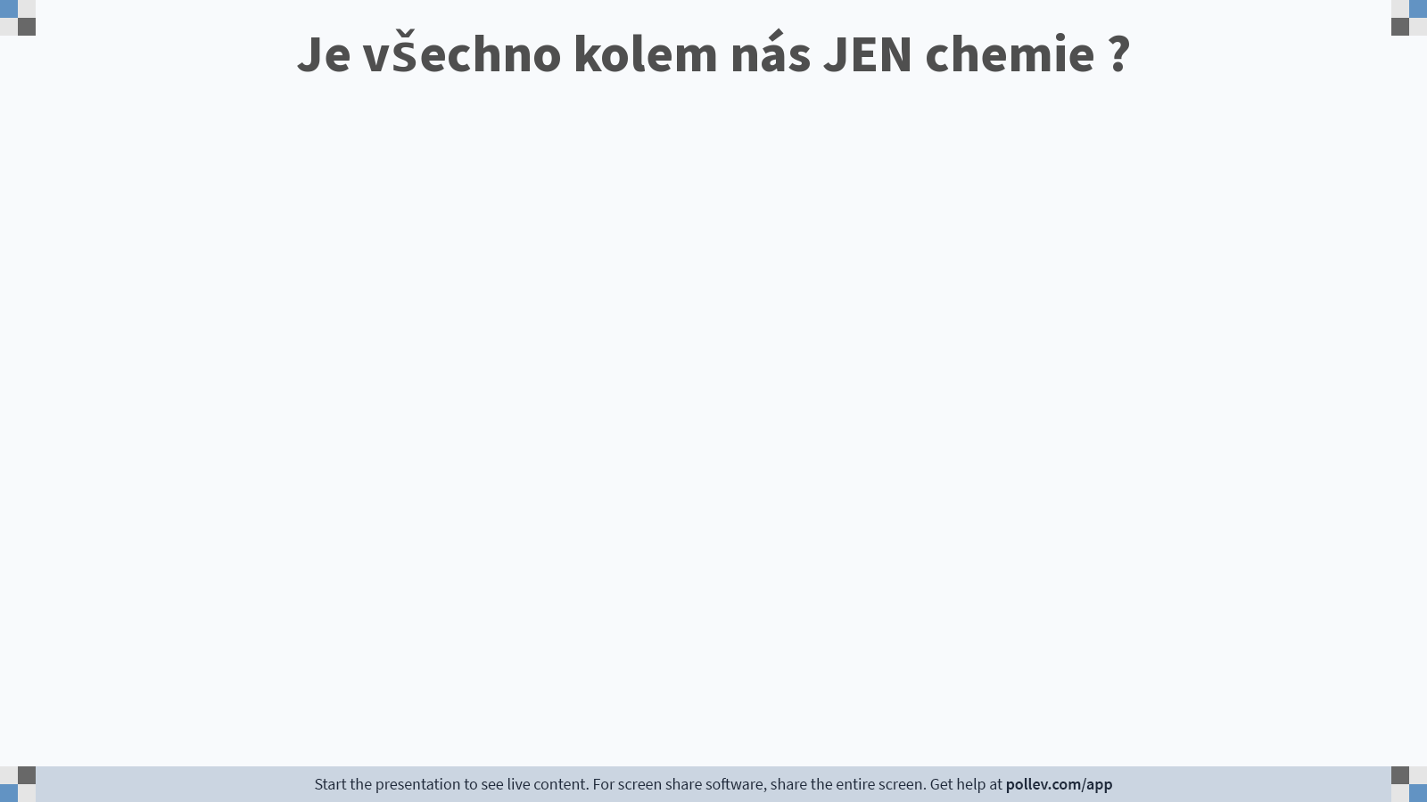
www.PollEv.com/lindan443
Notes:
Poll Title: Do not modify the notes in this section to avoid tampering with the Poll Everywhere activity.
More info at polleverywhere.com/support
Je všechno kolem nás JEN chemie ?
https://www.polleverywhere.com/free_text_polls/Jxdw9ynCTdfVetfhbzZUl

Slide 3
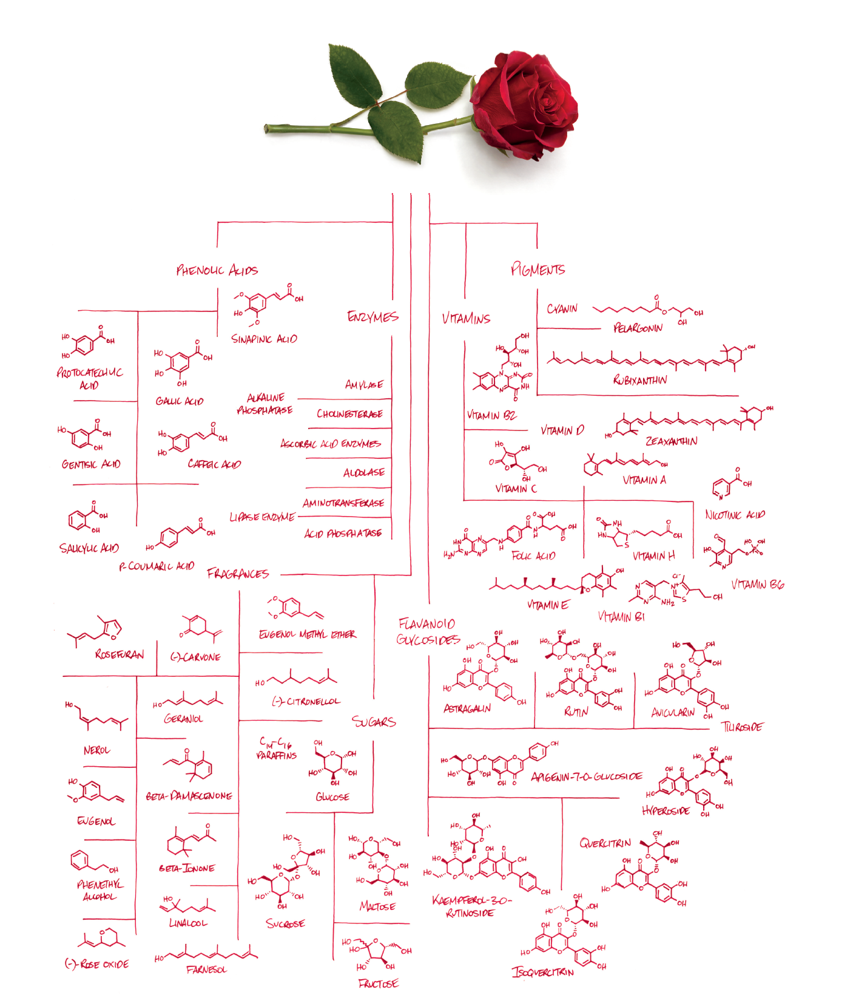
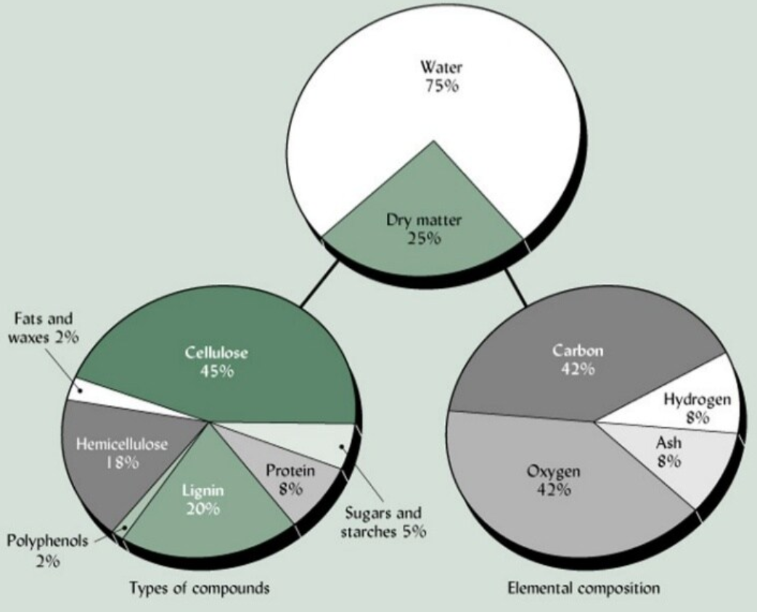
https://www.whatsinsidescjohnson.com/us/en/everything-is-chemistry-posters
Všechno kolem nás je chemie ... (?)
3

Slide 4
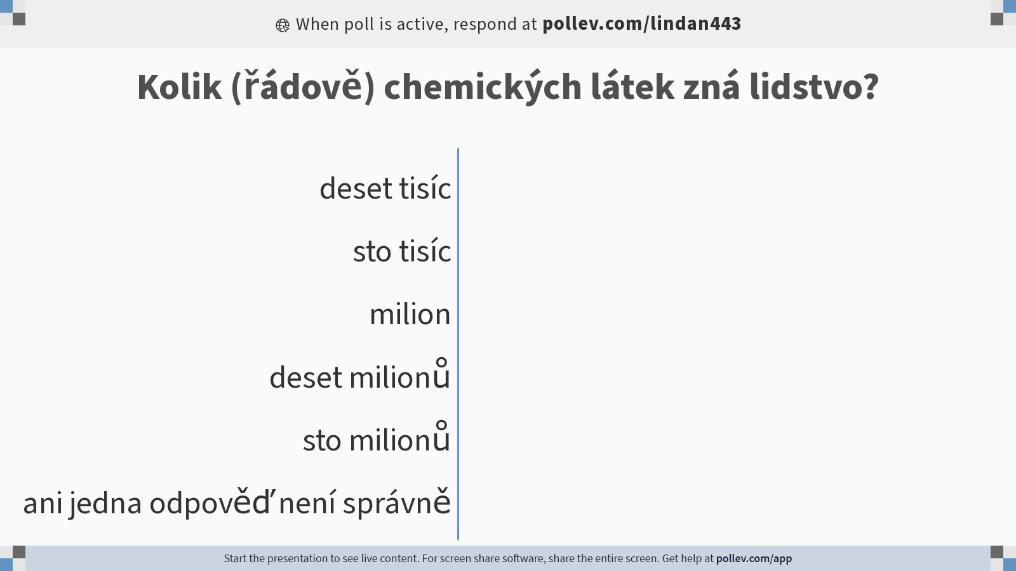
Chemické látky
www.PollEv.com/lindan443
Notes:
Poll Title: Do not modify the notes in this section to avoid tampering with the Poll Everywhere activity.
More info at polleverywhere.com/support
Kolik (řádově) chemických látek zná lidstvo?
https://www.polleverywhere.com/multiple_choice_polls/ynZcjh4LFkEc27dY0x5Ls?flow=Default&onscreen=persist

Slide 5
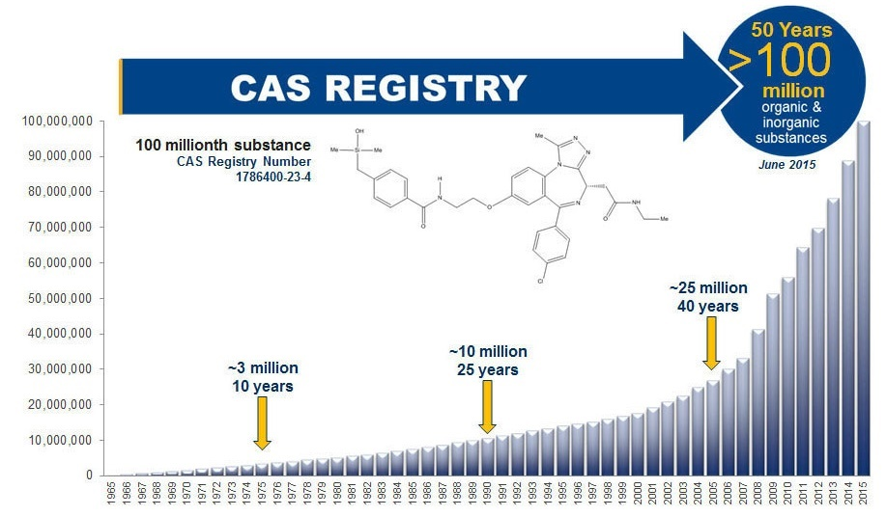
Chemické látky
(známe > 100 mil. chemických látek)
svět kolem nás = chemie

Slide 6
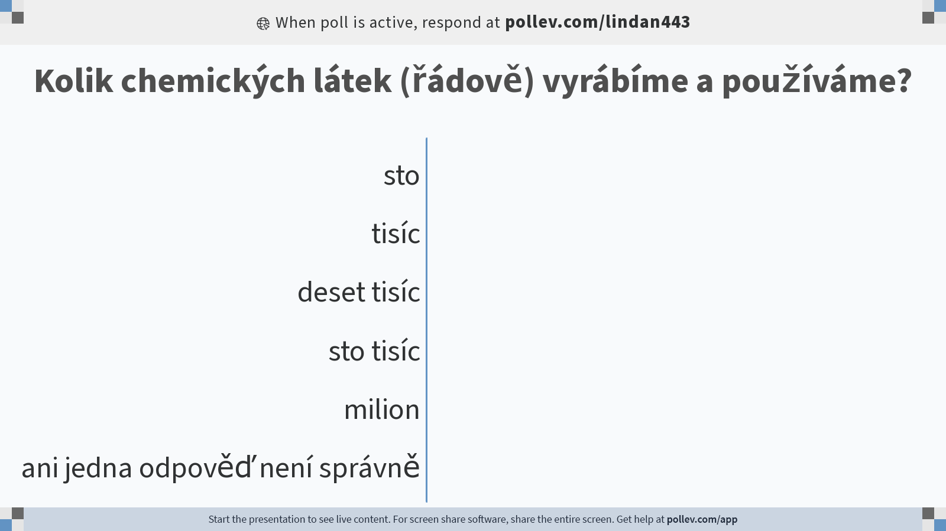
Chemické látky
www.PollEv.com/lindan443
Notes:
Poll Title: Do not modify the notes in this section to avoid tampering with the Poll Everywhere activity.
More info at polleverywhere.com/support
Kolik chemických látek (řádově) vyrábíme a používáme?
https://www.polleverywhere.com/multiple_choice_polls/RvqOyUW9G0TQjmRgc5qUT?flow=Default&onscreen=persist

Slide 7
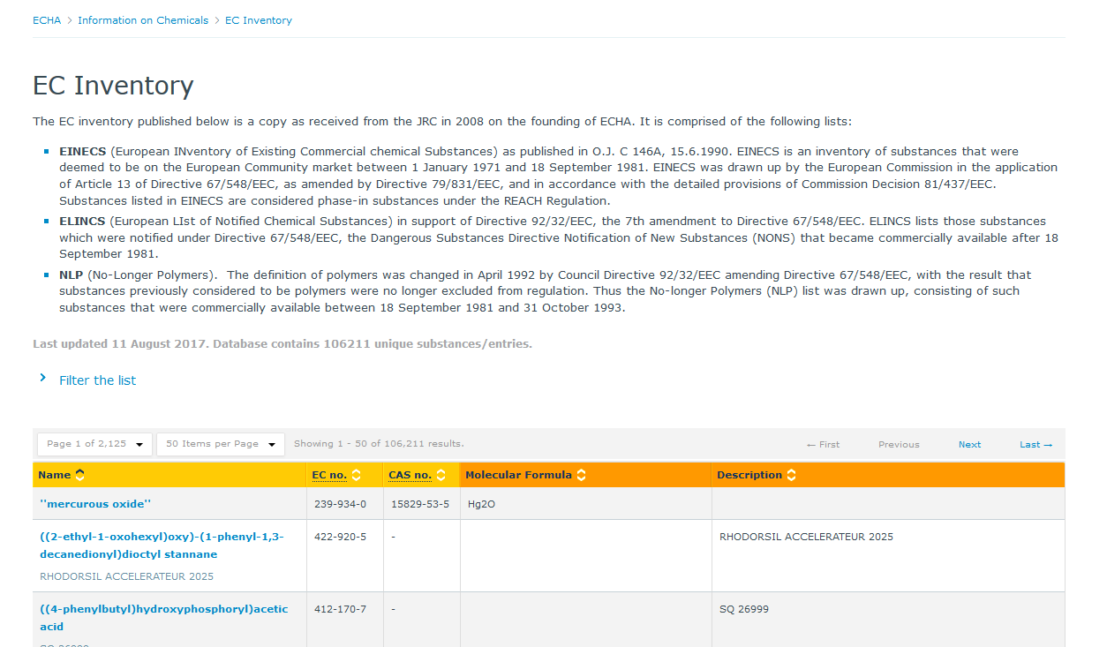

Chemické látky
> 100 000 látek
lidstvo v rámci svých aktivit vyrábí a používá
https://echa.europa.eu/cs/information-on-chemicals/ec-inventory

Slide 8
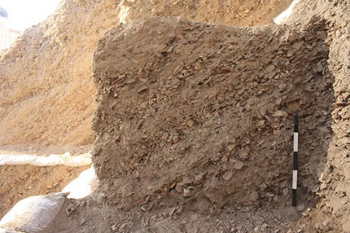



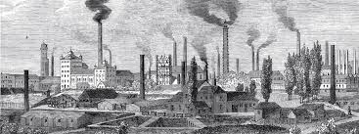
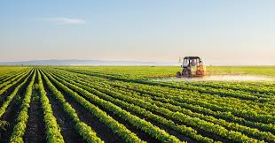
Člověk vždy používal ChL, produkoval odpad a čelil následkům
skládky odpadů známé již ze starověku
olověná potrubí v římském impériu
průmyslová revoluce - drastický nárůst produkce ChL a produkce odpadu
polovina 18. století – znečištění ovzduší, londýnský smog, nemoci
začátek 19. století – zpracování nafty, produkce organických chemikálií, umělá hnojiva, olovo do benzínu
polovina 19. století – boom pesticidů - green revolution, využívání HMs
od 60. let – zlepšení nakládání s odpady, legislativa
od 70. a 80. let environmentální legislativa, regulace ChL
produkce ChL a odpadu stále roste s růstem populace a GDP

Slide 9
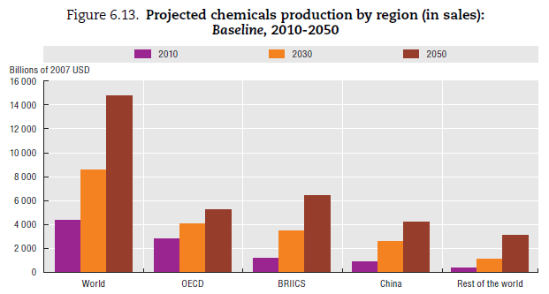
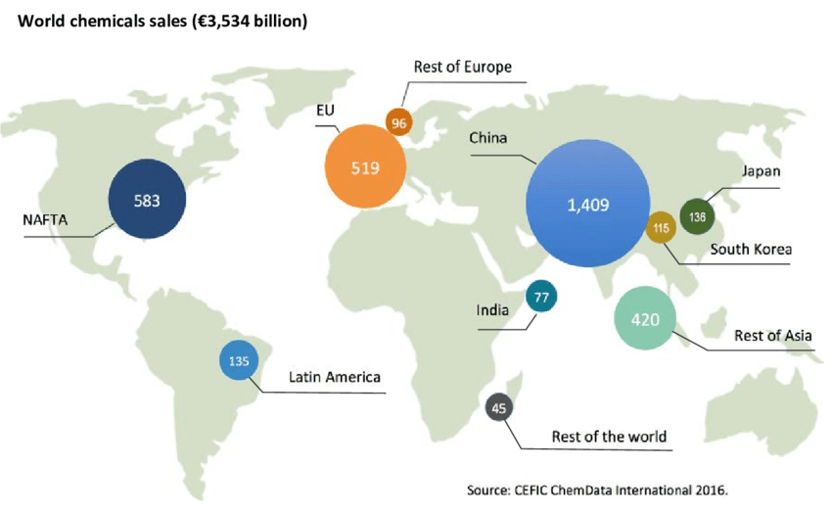
Produkce chemických látek roste
současnost
OECD (2012)
Notes:
5.7 × 10¹² (trilion) USD each year
production will be doubled till 2050
BRICS je zkratkovité (akronymní) označení společného hospodářského uskupení Brazílie, Ruska, Indie, Číny a Jižní Afriky

Slide 10

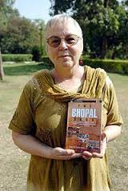
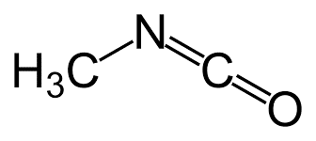
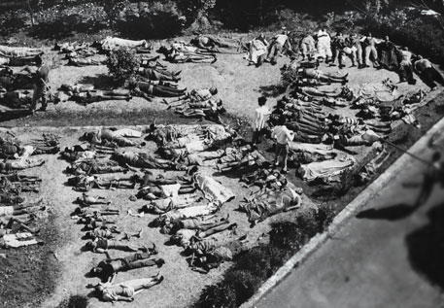
Bhopal
https://www.csfd.cz/film/253347-bhopal-modlitba-za-dest
továrna společnosti Union Carbide, výroba pesticidů pro Indii
2-3.12.1984 havárie zásobníku methylisokyanátu
mrak vysoce toxického plynu těžšího než vzduch – MIC, CO, NOx, HCN, MMA, CO₂, COCl₂ ...
> 8000 úmrtí během týdne
100-200 tisíc osob s trvalými zdravotními následky
Eckerman (2005)
Notes:
říká vám něco pojem Bhopal?
methyisokyanát (MIC), s vodou polymerizuje v silně exotermické reakci ...
výroba carbarylu – karbamátového pesticidu
MMA – monomethylamid, COCl2 – fosgen
42 tun
dr. Eckermanová – Bhopal saga

Slide 11
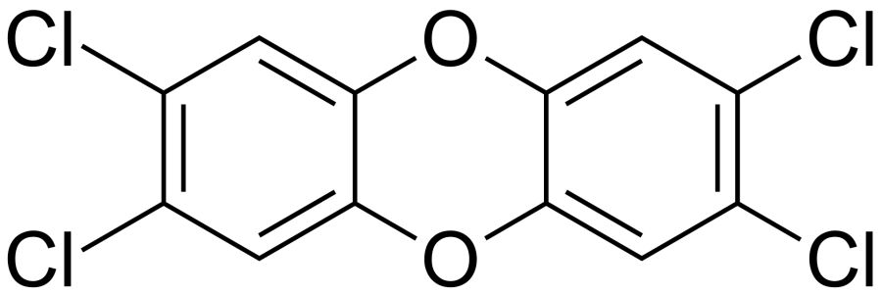
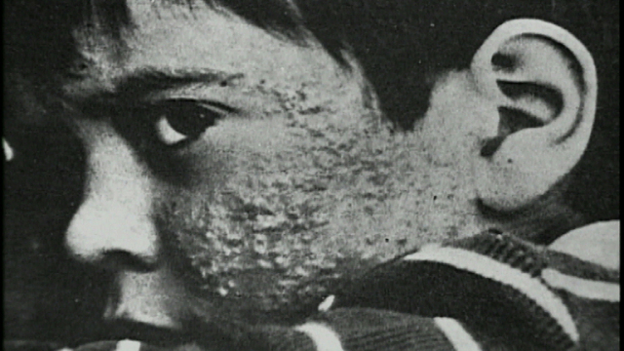
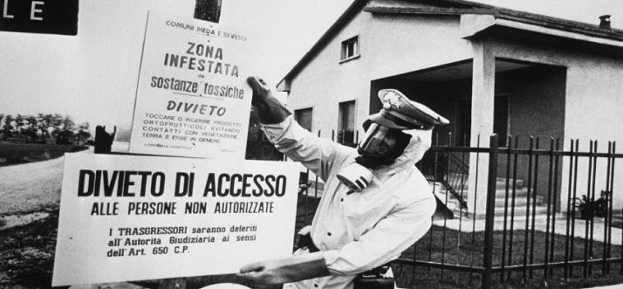
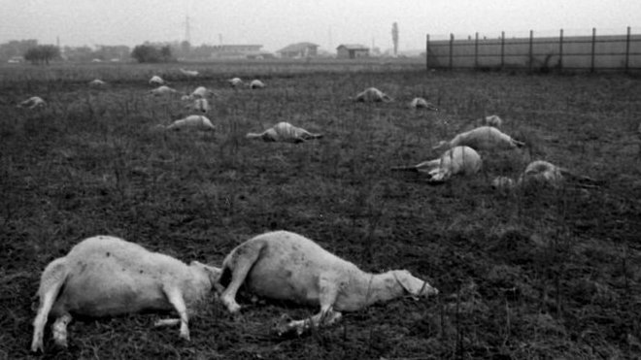
Seveso
10.7.1976 únik chemikálií z továrny na výrobu pesticidů
cca 6 tun chemikálií s cca 1 kg 2,3,7,8-TCDD
zamoření oblasti cca 18 km²
37.000 lidí s následky otravy
Eskenazi et al. (2018)
Notes:
A co Seveso?
výroba 2,4,5-trichlorfenolu
0,6 ug/kg morče – 66 ug na Hofmana, množství na usmrcení 7 milionů Hofmanů

Slide 12
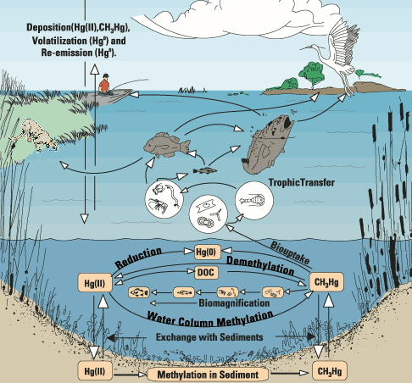
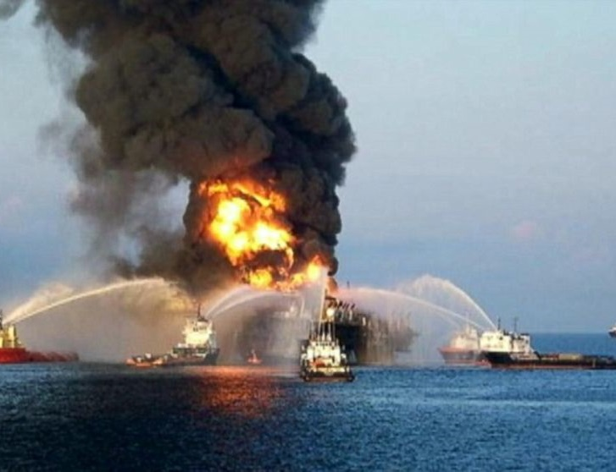
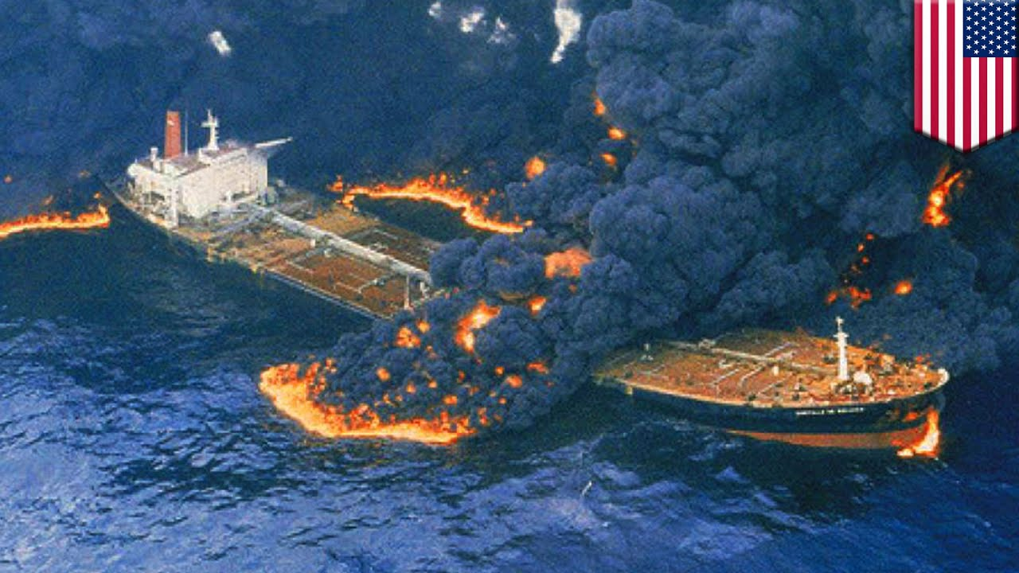
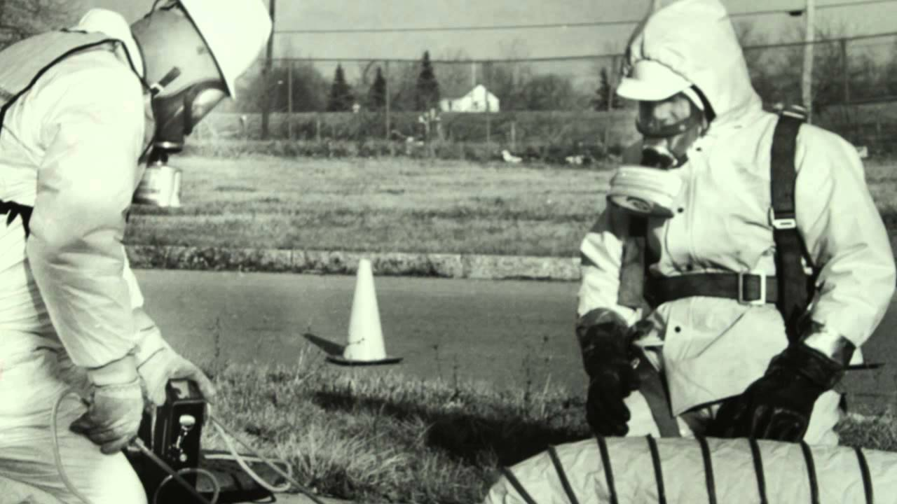
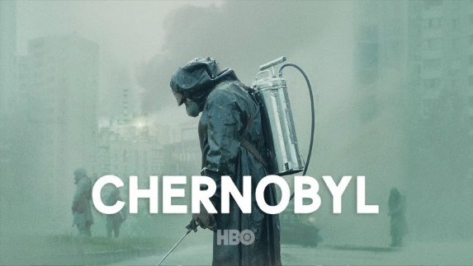
Další chemické katastrofy
Minamata 1950’s
Love Canal 1950’s
Agent Orange 1961-71
Chernobyl 1986
Exxon Valdez 1989
Gulf war 1991
Deepwater Horizon 2010
Fukushima 2011
desítky dalších ...
https://en.wikipedia.org/wiki/List_of_industrial_disasters
Notes:
Co se vám vybavuje při těchto jménech?
Exxon – téměř 400 tisíc tun ropy
Deepwater – téměř 800 tisíc m3 ropy

Slide 13
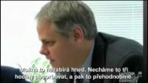
Management při chemických katastrofách

Slide 14
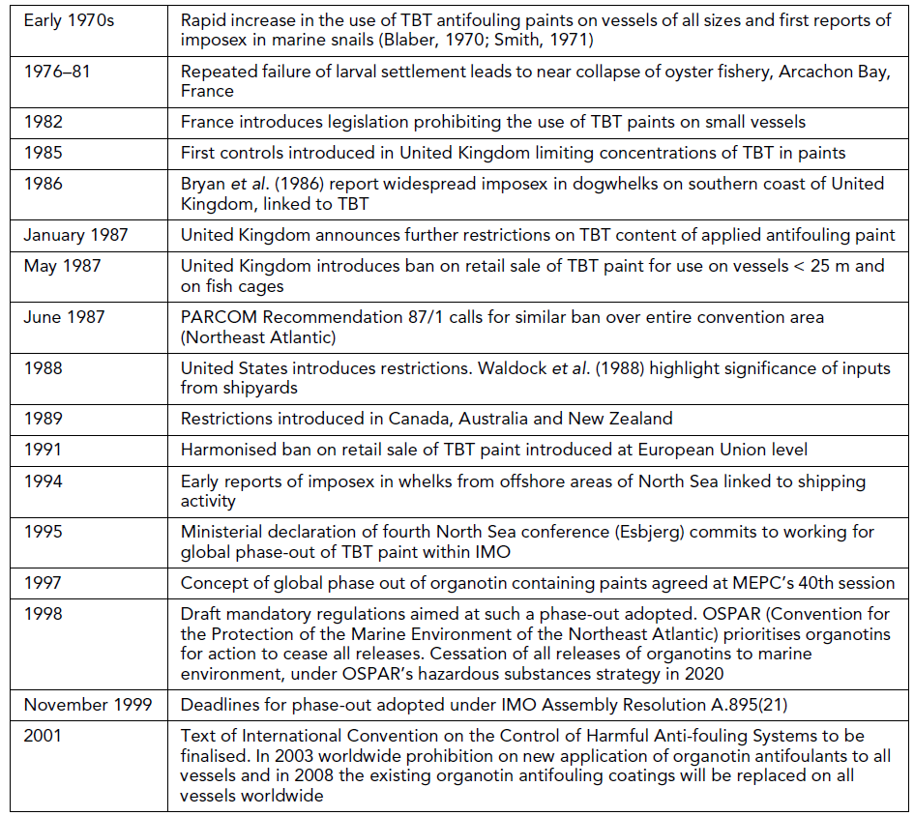
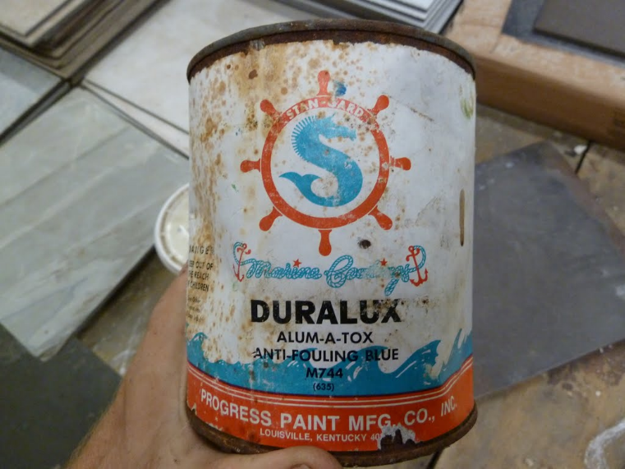
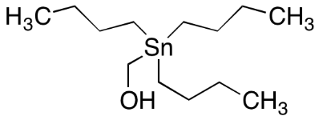
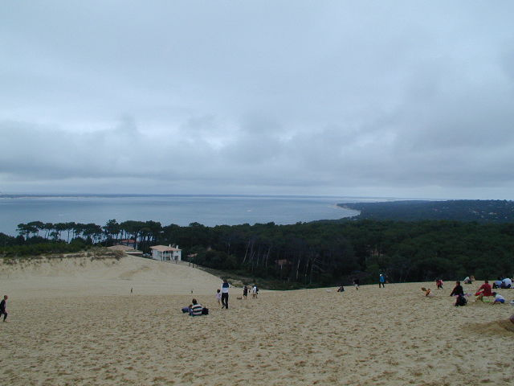
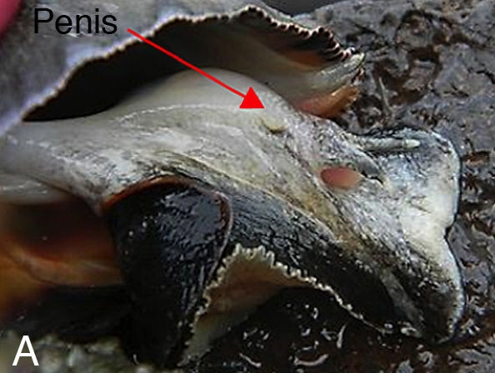
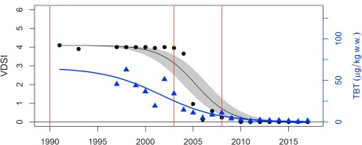
nejen katastrofy ...
Tributylcín
biocid, široké využití, nátěry lodí
uvolnění do mořských ekosystémů
bioakumulace, metabolický jed
vliv na hormonální systém plžů – imposex, žádné rozmnožování
EEA (2001)
Schøyen et al. (2019)
Notes:
Arcachon
oyster culture 10 000 – 15 000 tonnes per year, after TBT problem fell down to 3000 t/y
vessel numbers to 15 000
Estimated inputs of TBT to the bay peaked at around 8 kg per day

Slide 15
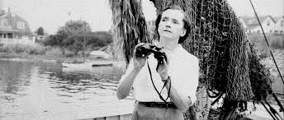
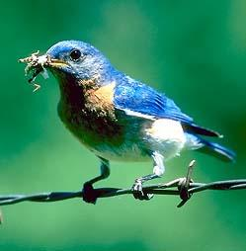

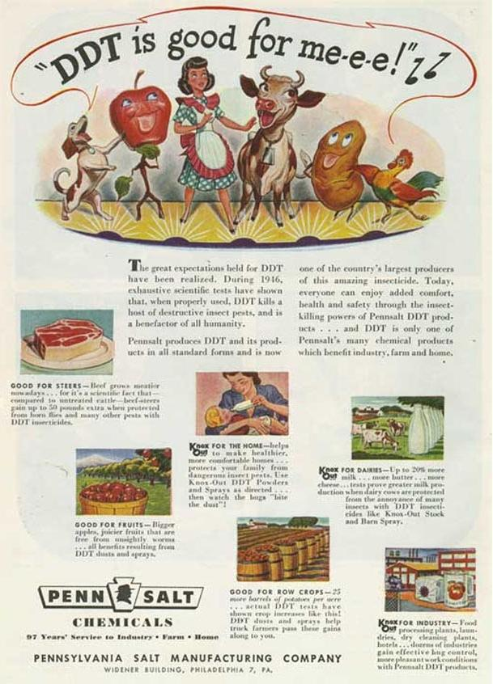
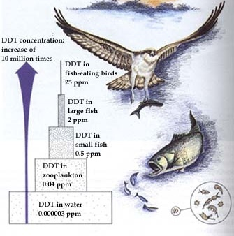
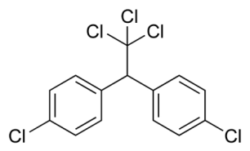
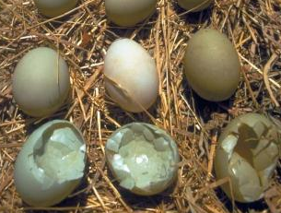
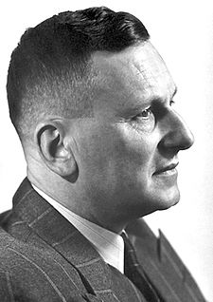
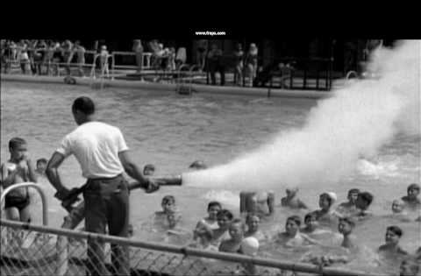
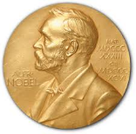


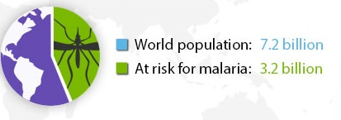
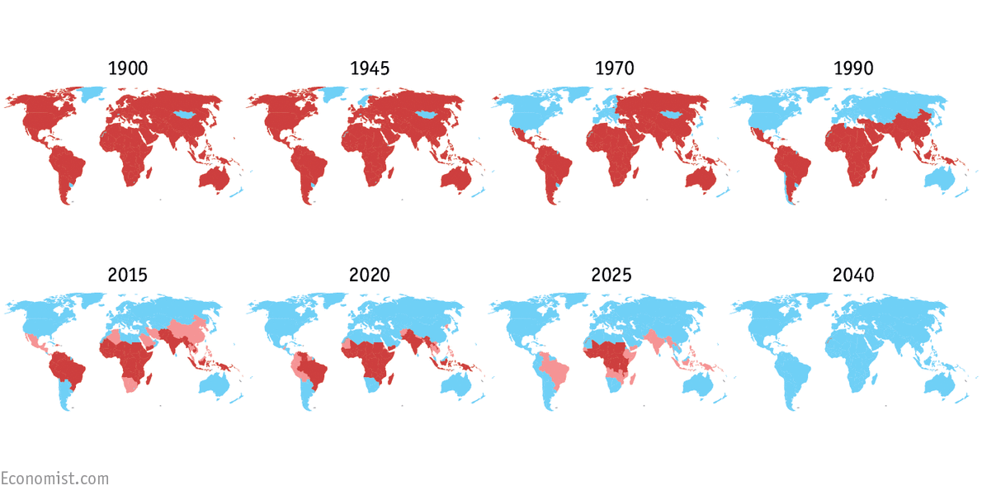
nejen katastrofy ...
DDT
1962
1874
1939
1970
1972
výskyt malárie
Notes:
Poprvé syntetizován již v roce 1874 rakouským chemikem Othmarem Zeidlerem
Jeho insekticidní účinky však objevil až švýcarský chemik Paul Hermann Müller v roce 1939, kterému byla v roce 1948 udělena Nobelova cena za fyziologii a medicínu.
DDT zachránilo cca 500 mil lidských životů ...
440 tis lidí ročně zemře na malárii

Slide 16
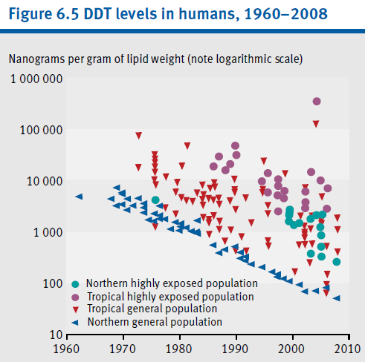
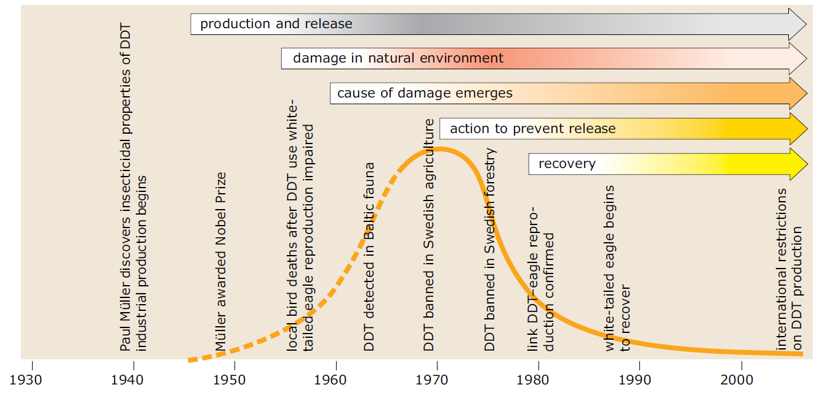
Ne všechny příběhy končí špatně ...
koncentrace DDT v biotě Baltského moře
EEA (2013)
UNEP (2012)

Slide 17
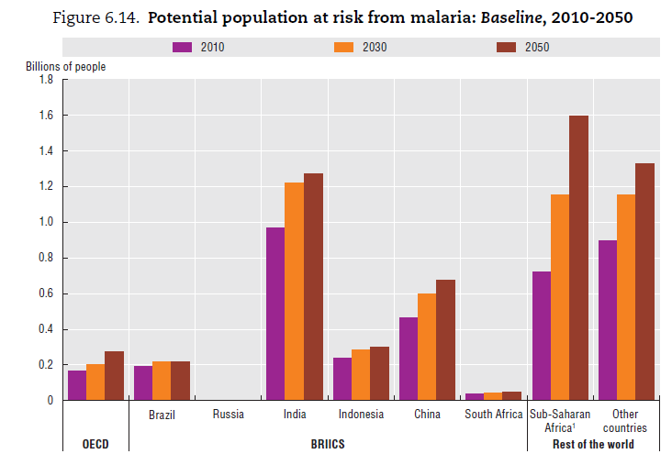
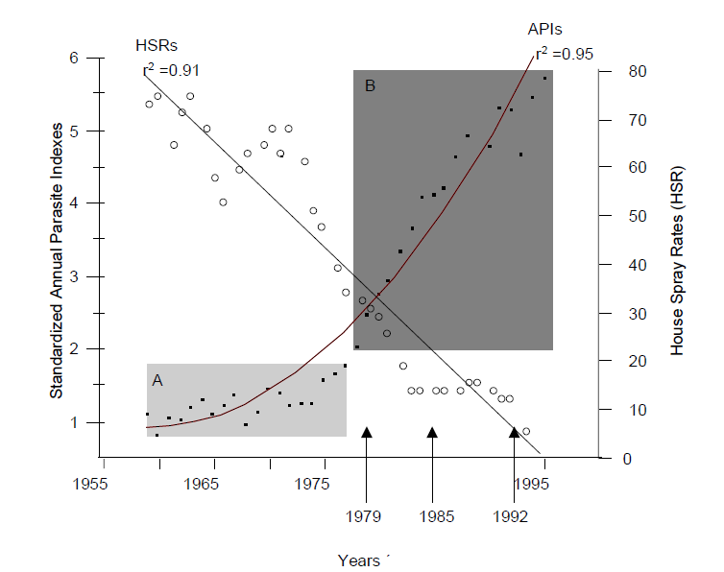
i když ...
OECD (2012)
climate change
malaria
DDT (?)
Roberts (1997)

Slide 18




Ne všechny příběhy končí špatně, i když ...
EEA (2001)
Notes:
CFC chloro-fluoro - carbons

Slide 19


Příběhy - “Late Lessons from Early Warnings”
olovo v benzínu, MTBE v benzínu
rtuť a minamata
azbest ve stavebnictví
tributylcín
PCBs v průmyslu
freony a ozonová vrstva
antibiotika a mikrobiální resistence
hormony a „jako“-hormony (BPA)
kauza dietylstilbestrol
kouření a rakovina
pesticidy (DDT, neonikotinoidy, )
...
2002
2013
https://www.eea.europa.eu/publications/late-lessons-2
https://www.eea.europa.eu/publications/environmental_issue_report_2001_22

Slide 20


Kontaminovaná místa
v EU až 3,5 mil kontaminovaných míst, 0,5 mil vážně
v ČR kolem 10 tisíc kontaminovaných míst http://www.sekm.cz/
USA – superfund sites
...

Slide 21


Kontaminovaná místa
Kabwe, Zambie
La Oroya, Peru
Blacksmith Institute (2006)
https://www.thoughtco.com/worst-polluted-places-on-earth-1204101
https://www.livescience.com/30353-most-polluted-places-earth.html
https://www.scientificamerican.com/slideshow/10-most-polluted-places-in-the-world/
Notes:
Dva příklady lokalit ovlivněných důlní činností a zpracováním rud: Kabwe v Zambii a La Oroya v Peru. Kontaminace půdy těžkými kovy v Kabwe je tak vysoká, že zde vůbec nic neroste. Koncentrace olova v krvi dětí, které žijí na obou kontaminovaných lokalitách, převyšují 3 – 10 x limity US EPA (Blacksmith Institute, 2006).

Slide 22
















Pomalé uvolňování a působení ChL
Notes:
PBDE, ftaláty, paraben, triclosan, estradiol, ibuprofen, glyfosát, novaluron
The cognitive deficits and neurodevelopmental disabilities attributable

Slide 23


Životní cyklus výrobku
emissions
emissions
emissions
emissions
emissions

Slide 24


Směsi – koktejly polutantů
Výsledky průzkumu půd 2015
81% půd s alespoň jedním pesticidem nad 0.01 mg/kg
36% půd s ≥ 3 pesticidy nad 0.01 mg/kg
https://www.stream.cz/adost/10028599-zamorena-puda-alarmujici-vysledky-testu-pudy-v-cesku
Notes:
https://ct24.ceskatelevize.cz/veda/2376595-ceska-zemedelska-puda-je-plna-pesticidu-vcetne-10-let-zakazaneho-toxickeho-simazinu
https://www.agromanual.cz/cz/index.php?page=clanky%2Fochrana-rostlin-a-pestovani%2Fochrana-obecne%2Frezidua-pesticidu-v-ornych-pudach-ceske-republiky

Slide 25

Směsi – koktejly polutantů
Výsledky monitoringu vod ČR 2014-2016
43% objektů
nad limit 0.1 µg/L
pro jednotlivý pesticid
31% objektů
nad limit
pro sumu pesticidů

Slide 26


www.PollEv.com/lindan443
Notes:
Poll Title: Do not modify the notes in this section to avoid tampering with the Poll Everywhere activity.
More info at polleverywhere.com/support
Proč asi uhynula tato ryba?
https://www.polleverywhere.com/free_text_polls/4dO0bW9LdpTqKh5Aiex5w

Slide 27


Proč uhynula tato ryba?
eutrofizace
saprobita
toxiny

Slide 28

www.PollEv.com/lindan443
Notes:
Poll Title: Do not modify the notes in this section to avoid tampering with the Poll Everywhere activity.
More info at polleverywhere.com/support
Jaké skupiny látek znečišťujících ŽP vás napadají?
https://www.polleverywhere.com/free_text_polls/VDyaUq899r9qqthFApXda

Slide 29















Globální chemické znečištění
Pesticidy
Odpady
Průmyslové chemikálie
Léky
Plasty
Vedlejší produkty činností
atd .....
Produkty denní spotřeby
Notes:
napadají vás některé další skupiny látek znečišťujících ŽP?
prům. chemikálie – cca 80 tis.
léčiva cca 3 tis. AI, 50 tis. produktů; humánní i veterinární
pesticidy cca tisíc, několik desítek produktů ...
chemicky velice pestrá směsice: kovy, organické polutanty, prachové částice, mikroplasty ...
přirozený i antropogenní původ ...

Slide 30
Skupiny znečišťujících látek
anorganické plyny
kovy
průmyslové kyseliny
radionuklidy
nutrienty (živiny, anorganická hnojiva)
organické (degradabilní, komunální, fekální) znečištění
komunální chemie – PCPs, detergenty, mýdla, změkčovadla ...
nehalogenovaná rozpouštědla (alkoholy, etery, BTEX ...)
halogenované alifatické uhlovodíky (freony ...)
látky průmyslu gumy a plastů (ftaláty, polybromované difenylethery, PFAS ...)
persistentní organické látky (POPs), halogenované [produkty průmyslu (PCBs, PBBs) a vedlejší produkty (PCDD/Fs, PBDD/Fs)]
pesticidy [insekticidy – nehalogenované vs. halogenované (patří mezi POPs), herbicidy]
farmaka, léčiva
produkty denní spotřeby (PCPs)
PAHs – polycyklické aromatické uhlovodíky
...

Slide 31


Globální chemické znečištění - dopady
Rockström et al. (2009)
Notes:
nevíme jak daleko jsme, ale určitě nelze planetu znečišťovat do nekonečna ...
znečištění souvisí, nebo má přímý či nepřímý důsledek na řadu věcí, které jsou potřeba pro udržitelné žití lidstva na planetě – UN SDG

Slide 32

Globální chemické znečištění - dopady
Notes:
nevíme jak daleko jsme, ale určitě nelze planetu znečišťovat do nekonečna ...
znečištění souvisí, nebo má přímý či nepřímý důsledek na řadu věcí, které jsou potřeba pro udržitelné žití lidstva na planetě – UN SDG

Slide 33

Notes:
Poll Title: Do not modify the notes in this section to avoid tampering with the Poll Everywhere activity.
More info at polleverywhere.com/support
Které SDG souvisí s chemickým znečištěním PŘÍMO
https://www.polleverywhere.com/clickable_images/Je0m9FGscPHOflrEGgWxC

Slide 34

Notes:
Poll Title: Do not modify the notes in this section to avoid tampering with the Poll Everywhere activity.
More info at polleverywhere.com/support
Které SDG souvisí s chemickým znečištěním NEPŘÍMO
https://www.polleverywhere.com/clickable_images/YuY6sUhi4UUNrgpEStZ5y

Slide 35


Expozom
SMĚSI + spolupůsobení faktorů = EXPOZOM

Slide 36



Dopady chemického znečištění na člověka
UNEP (2013)
https://www.fao.org/3/cb4894en/online/src/html/chapter-04-3.html

Slide 37




Dopady chemického znečištění na člověka
malárie + AIDS + tuberkulóza 3,4 mil
8-9 mil lidí ročně zemře na následky znečištění
  znečištěné venkovní ovzduší 3,7 mil
  znečištěné vnitřní ovzduší (pece, kamna) 4,2 mil
  znečištěná půda a voda 1 mil
UNEP (2014)
https://ensia.com/voices/leading-cause-death-developing-countries
http://gahp.net/the-lancet-report-2/
Landrigan et al. (2018)
UNEP (2014)
OECD (2012)

Slide 38


Dopady chemického znečištění na člověka
WHO (2021): The public health impact of chemicals: knowns and unknowns - 2021 data addendum. https://www.who.int/publications/i/item/WHO-HEP-ECH-EHD-21.01
Notes:
nearly half of deaths due to lead exposure and resulting cardiovascular diseases
the other largest contributors
chronic obstructive pulmonary disease (COPD) from occupational exposure to particulates
cancers from occupational exposure to carcinogens

Slide 39

Dopady chemického znečištění na člověka
Landrigan et al. (2018)

Slide 40




Dopady chemického znečištění na člověka
„Neurobehavioural effects caused by toxic chemical exposure have profound implications for society and its ability to self-perpetuate. Not only does society have to shoulder associated health and management costs, but a five point decrease in IQ related to neurotoxicant exposure could also decrease the number gifted individuals needed to solve complex problems in the technosphere.“
Bellanger et al. (2015)
Diamond et al. (2017)
Notes:
Na jednoho – 0,03 body IQ

Slide 41



Chemicals at UNEP
2012: Global Environment Outlook 5
2019: Global Chemical Outlook II

Slide 42
Literatura
OECD (2012): OECD Environmental Outlook to 2050, OECD Publishing. http://dx.doi.org/10.1787/9789264122246-en
Eckerman I. (2005): The Bhopal Saga: Causes and Consequences of the World's Largest Industrial Disaster. Universities Press. https://eckerman.nu/the-bhopal-saga
Eskenazi B. et al. (2018): The Seveso accident: A look at 40 years of health research and beyond. Environment International 121, 71-84.
Schøyen M. et al. (2019): Levels and trends of tributyltin (TBT) and imposex in dogwhelk (Nucella lapillus) along the Norwegian coastline from 1991 to 2017. Marine Environmental Research 144, 1-8.
EEA (2001): Late lessons from early warnings: the precautionary principle 1896–2000. Luxembourg. 210 pp. ISBN 92-9167-323-4.
EEA (2013): Late lessons from early warnings: science, precaution, innovation. 760 pp. ISBN 978-92-9213-356-6
UNEP (2012): Global Environmental Outlook 5: Environment for the Future We Want.
Roberts, D.R., Laughlin, L.L., Hsheih, P., Legters, L.J., 1997. DDT, global strategies, and a malaria control crisis in South America. Emerging infectious diseases 3, 295-302
Blacksmith Institute (2006): The world’s worst polluted places. The Top Ten. The Blacksmith Institute.
UNEP (2013): UNEP Year Book 2013: Emerging issues in our global environment. ISBN: 978-92-807-3284-9.
UNEP (2014): UNEP Year Book 2014: Emerging issues in our global environment. ISBN: 978-92-807-3284-9.
UNEP (2013): GCO Global Chemicals Outlook: Towards Sound Management of Chemicals. Ed. United Nations Environment
UNEP (2019): Global Chemicals Outlook II. From Legacies to Innovative Solutions: Implementing the 2030 Agenda for Sustainable Development.
Rockström et al. (2009): A safe operating space for humanity. Nature 461, 472.
Bellanger, M., et al., 2015. Neurobehavioral deficits, diseases, and associated costs of exposure to endocrine-disrupting chemicals in the European Union. J Clin Endocrinol Metab. 100, 1256-66

Slide 43
Literatura
Landrigan et al. 2018. The Lancet Commission on pollution and health. The Lancet 391, 462–512.. doi:10.1016/s0140-6736(17)32345-0
WHO (2021): The public health impact of chemicals: knowns and unknowns - 2021 data addendum. https://www.who.int/publications/i/item/WHO-HEP-ECH-EHD-21.01
Holoubek I. (2018): Chemie životního prostředí I – IV. Přednášky pro MU.

Slide 44
Příloha

Slide 45

Přehled hlavních skupin polutantů
Holoubek (2018)

Slide 46

Přehled hlavních skupin polutantů
Holoubek (2018)

Slide 47


Přehled hlavních skupin polutantů
Holoubek (2018)
BTEX

Slide 48

Přehled hlavních skupin polutantů
Holoubek (2018)

Slide 49

Přehled hlavních skupin polutantů
Holoubek (2018)

Slide 50




Přehled hlavních skupin polutantů
Holoubek (2018)
LAS
OPs
BaP

Slide 51



Přehled hlavních skupin polutantů
Holoubek (2018)

Slide 52

Přehled hlavních skupin polutantů
Holoubek (2018)

